Slide 1
SpaceRobber 기획서
GAME DESIGN DOCUMENT
윤이하나
SPACE ROBBER / v1.0

Slide 2
<SPACE ROBBER> 정보
SPACE ROBBER
장르
: 자원 수집, 생존, 협동
시점
: 1인칭
조작
: 키보드, 마우스, 웹캠
플레이 타임
: 한 판당 약 10분
개발
: 언리얼 엔진 5
플랫폼
: PC
유사 게임
: Lethal Company
02

Slide 3
컨트롤_인게임
SPACE ROBBER
키보드, 마우스 사용
키 | 설명
W, A, S, D | W: 앞, A: 왼, S: 뒤, D: 우 걷기(Walk)
Shift | W, A, S, D 방향으로 달리기(Run)
Space | 점프(Jump)
Ctrl | 웅크리기(DuckDown) 토글
 | W, A, S, D 방향으로 웅크린 채 걷기(DuckDownWalk)
I | 인벤토리 열기/닫기
C | 인벤토리 열린 상태에서 옆으로 한 칸 이동
V | 퀵슬롯에서 들고 있는 도구/ 인벤토리에서 선택된 자원 버리기
E | 아이템 줍기 상호작용
T | 마이크 온오프 토글
mouseLeft | 손에 든 도구 사용
mouseRight | (Scan)반경 내 아이템 유무 확인 반경 내 몬스터 정보 확인
mouseWheelUp | 퀵슬롯에서 한 칸 위/아래(Up/Down)의 슬롯이 선택됨. 해당 슬롯의 도구 들기.
mouseWheelDown
마우스 이동 | 플레이어 1인칭 카메라 각도 조정
03

Slide 4
플레이어 Stat
SPACE ROBBER
이름 | type | 값 | 설명
플레이어 ID | int | 1
닉네임 | string | TEST
HP | float | 100
스태미나 | float | 100
초당 스태미나 회복량 | float | 2 | Idle, Walk, Crouched state일 때 회복함
걷기 속도(m/s) | float | 5
숙이기 속도(m/s) | float | 4
달리기 속도(m/s) | float | 6.5 | 초당 스태미나 5 소모
점프 속도(m/s) | float | 3.5 | 횟수 당 스태미나 3 소모
플레이어 체중(kg) | float | 70 | (고정된 값)
최대 무게(kg) | float | 30 | (고정된 값) 최대무게 이상으로 들 수 있음
현재 무게(kg) | float | 0
Fear 강도 기준 | float | 0.4 | (고정된 값)
Fear 유지 시간(s) | float | 0 | Fear가 기준 강도 이상일 때만 측정
Fear 현재 강도 | float | 0
Surprise 강도 기준 | float | 0.4 | (고정된 값)
Surprise 유지 시간(s) | float | 0 | Surprise가 기준 강도 이상일 때만 측정
Surprise 현재 강도 | float | 0
Sad 강도 기준 | float | 0.4 | (고정된 값)
Sad 유지 시간(s) | float | 0 | Sad가 기준 강도 이상일 때만 측정
Sad 현재 강도 | float | 0
맵에 머문 시간(s) | float | 0 | 맵에 플레이어가 머문 시간
04

Slide 5
플레이어 State
SPACE ROBBER
상태 (state) | 상태_한글명 | 설명
Idle | 대기
Walk | 걷기
Run | 달리기 | 초당 스태미나 5 소모
Jump | 점프 | 횟수 당 스태미나 3 소모
Crouched | 웅크리기
CrouchedWalk | 웅크린 채 걷기
Hit | 피격
Dead | 사망
Attack | 공격
Interaction | 상호작용
PickUp | 아이템 줍기
05

Slide 6

플레이어 스캔(Scan) - 기능
SPACE ROBBER
스캔 키: 마우스 우클릭
스캔 범위: 플레이어가 바라보는 방향으로 부채꼴 모양 만큼
Idle, Walk, Run, Jump 상태일 때만 Scan이 가능하다.
06

Slide 7

플레이어 스캔- 기능
SPACE ROBBER
스캔효과 : 1 . 스캔 범위 내 아이템 정보 표시, 2 . 스캔 범위 밝아짐
1. 스캔 범위 내에 아이템(도구, 자원)이 있다면, 해당 아이템의 정보를 출력한다.
출력방식: 자원 – 이름, 가격 / 장비 – 이름
*플레이어와 아이템의 거리와는 무관하게, 아이템이 스캔 범위 안에 있으면 정보가 출력되어야 한다.
*해당 아이템이 스캔되고 3초가 지나면 출력되었던 정보가 사라진다.
2. 스캔 범위가 밝아진다. (첨부영상)
07

Slide 8
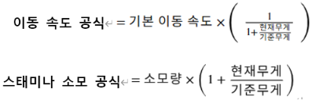
무게 시스템 – 무게별 이동 속도 공식/스태미나 소모 공식
SPACE ROBBER
플레이어가 들고 있는 무게(인벤토리+툴 바)에 따라 이동 속도와 스태미나 소모량이 변화함.
기준무게 = 최대무게 / 2
이동 속도 공식 적용 상태: Walk, Run, Crouched, Jump 속도
스태미나 소모 공식 적용 상태: Run, Jump 스태미나 소모량
08

Slide 9
아이템 – 분류(자원/도구)
SPACE ROBBER
게임 내에서 습득할 수 있는 아이템은 자원과 도구로 나누어진다.
자원은 내부에서 습득하여 판매 또는 퀘스트로써 제출할 수 있다.
도구는 내부에서 습득하거나 상점에서 구매할 수 있으며, 자원과 달리 판매할 수 없다.
09

Slide 10
아이템 – 목록
SPACE ROBBER
자원
도구
짐 상자
금괴
고무오리
플라스틱 적재함
큰 나사
해적 모자
안전모
엔진
고철 조각
빈 통조림
커틀러스
광선총
열쇠
랜턴
10

Slide 11
상점
01
SPACE ROBBER · GAME DESIGN DOCUMENT

Slide 12
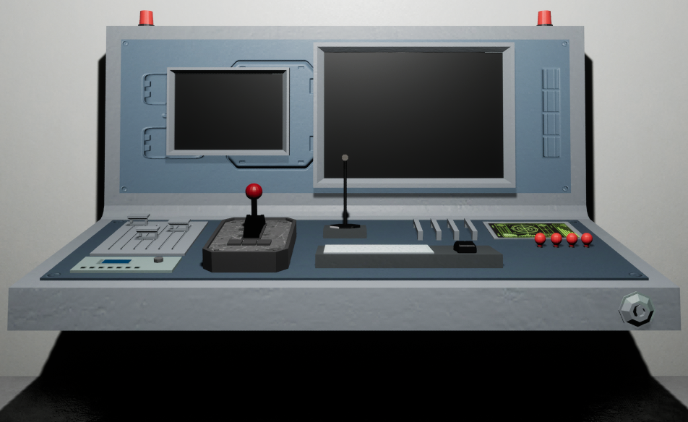
사용
조건
상점
오른쪽 컴퓨터 앞에 다가가면 ‘상점 이용: [E]’, E키 입력하면 상점창 나옴,
상점창에서 E키나 ESC키 누르면 나가짐
상점은 한 번에 한 사람 밖에 이용 못함.
누군가가 상점 이용 중일 때는 ‘상점 이용: [E]’ 출력 안됨.
상점 이용: [E]
12

Slide 13
기능
상점
도구 구매 (커틀러스, 광선총, 랜턴)
구매 후엔 보유 크레딧 감소(크레딧은 팀 공용)
구매 완료한 도구는 기지 가운데에 전부 스폰됨
한 도구 당 구매 최대 개수 99개
도구는 한 번에 한 종류씩만 구매할 수 있음
13

Slide 14
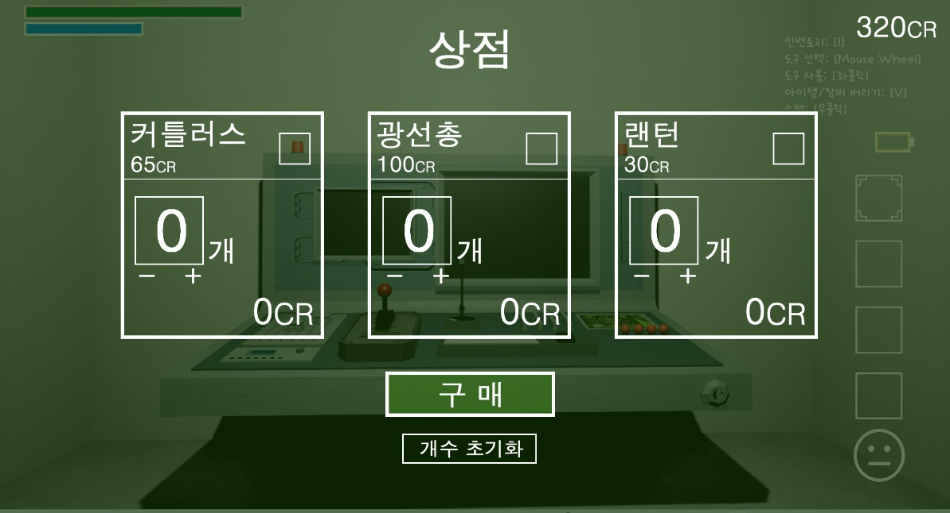
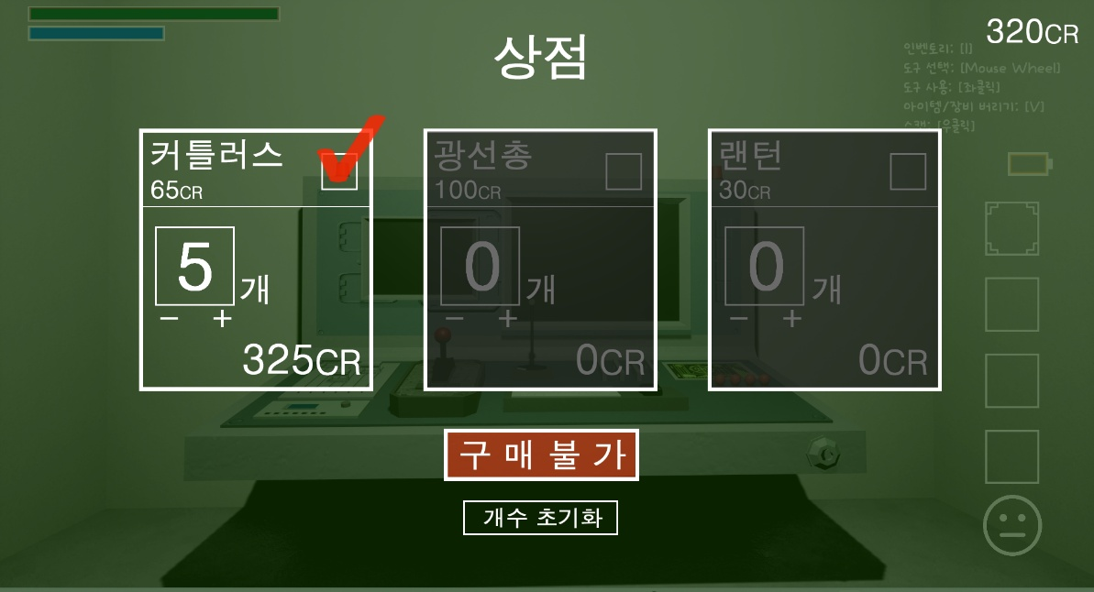
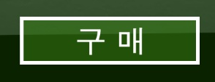
UI
(상점창)
상점
마우스 클릭
(‘- +’ 버튼으로 개수 선택하게끔 해놨는데, 개수 적혀있는 박스 선택해서 직접 입력하게 해도 상관없음) (음수 불가)
한 도구의 구매 개수가 변경되면 다른 도구들은 회색으로 변하고 선택 불가하게 됨.
개수가 변경된 뒤, 개수 초기화 버튼으로 구매 개수 0으로 초기화하면 다시 세 개 다 선택 가능 선택이 됨
현재 보유 크레딧보다 구매하려는 금액이 더 크면 구매 불가 버튼, 아니라면 구매 버튼
선택된 개수가 0일 때는 우선 ‘구매 버튼’이 나오지만 눌러도 아무 일 일어나지 않음
or
: 기본 상태
: 구매할 도구 선택됨
: 개수 초기화 버튼 누르면 다시 기본 상태로 돌아감
14

Slide 15
게임진행
02
SPACE ROBBER · GAME DESIGN DOCUMENT

Slide 16
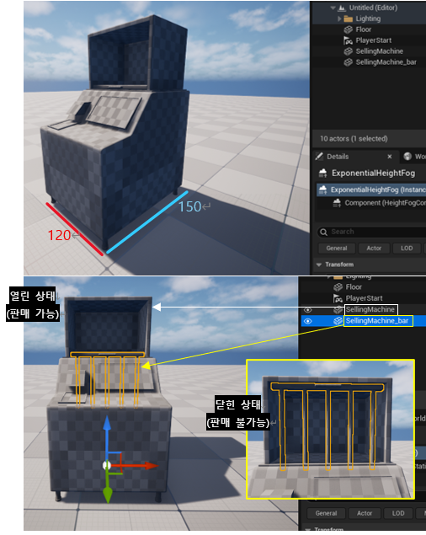
판매기
(SellingMachine)
게임진행
<기능>
지정된 위치들 중 랜덤한 위치에 난이도별 개수만큼 설치된다.
단, 한 큐브에 한 개의 자판기만 생성될 수 있다.
열린 상태의 판매기에만 판매할 수 있다. 특수 기믹 판매기가 아니라면 열린 상태로 시작한다.
스크랩만 판매할 수 있다.
한 번 판매기에 놓은 스크랩은 다시 수거할 수 없다.
판매기에 스크랩을 내려놓고 판매하기(E)를 누르면, SellingMachine_bar가 올라가는 애니메이션이 나오고, 크레딧이 획득된다.
이후 SellingMachine_bar가 내려가는 애니메이션이 나온 뒤, 다시 스크랩을 내려놓을 수 있게 된다.
매 판 한 판매기에서 획득할 수 있는 최대 금액이 정해지는데, 이는 해당 판의 모든 판매기가 동일하다. 금액은 ‘금액 제한 범위’ 내에서 랜덤하게 정해진다.
16

Slide 17
판매기
(SellingMachine)
게임진행
‘판매기 개수’ 안에 ‘특수 기믹 판매기 개수’가 포함된다.
금액 제한 추가 설명: 어떤 판의 판매기들의 금액 제한이 160 CR이라면, 판매기에 내려놓아진 스크랩들의 금액이 160CR 이상이 된 이후로 닫힌 상태가 된다. 단, 스크랩 하나가 제한 금액 이상인 경우에는 해당 스크랩만 올려놓을 수 있다.
(ex. 200CR의 금괴만 팔기: 가능, 금괴하고 10CR짜리 통조림 캔 팔기: 불가능, 70CR짜리 3개 팔기: 불가능)
 | 쉬움 | 보통 | 어려움
판매기 금액(CR) 제한 범위 | 110~160 | 140~200 | 150~230
판매기 개수 | 6 | 6 | 5
특수 기믹 판매기 개수 | 0 | 1 | 2
17

Slide 18
판매기
(SellingMachine)
게임진행
[특수 기믹]
판매기가 게임 시작하고 일정 시간(200s))이 지나야 열린 상태가 됨
특수 기믹 판매기에 판매 시 크레딧을 5% 추가로 제공한다.
18

Slide 19
기지
게임진행
1. 리썰 함선처럼 기지 문을 시간차 두고 열리고 닫히게 함(기지와 내부 맵이 연결된 문은 한 개임)
2. 기지 내부에서는 표정 인식이 되지 않음
3. 맵 3개 플레이하고 할당량 총 정산하는 현재 방식은 유지한다. 단, 기지에 둔 채 다음 맵으로 갈 때마다 각 스크랩 금액이 3% 씩 하락함.
19

Slide 20
스테이지 종료 조건
게임진행
Lever 당김, 한 판 시간 종료
해당 스테이지(한 판) 종료 조건:
1. 기지의 Lever를 당김.
2. 한 판 시간이 경과됨
* 한 판 = 10분
20

Slide 21

할당량 공식
게임진행
-할당량은 맵 3개 안에 충족해야 한다.
$$Q_{n}=Q_{n−1}+C∗\left(1+\frac{n^{2}}{k}\right)∗E$$
 | json 변수명
Q_{n} |  |  |  | 새로운 할당량
Q_{n-1} |  |  |  | 이전 할당량
C | increaseCredit | 기획자 조정 | 50 | 기본 증가값
n |  |  |  | 현재까지의 활당량 완수 횟수
k | relaxivityValue | 기획자 조정 | 16 | 할당량 상승 곡선 완화값 (클수록 완만해짐)
E |  |  |  | 감정 횟수 기반 난이도 배율
$$E=\max{(}E_{min},\min\left(E_{max} , E_{base}−\frac{c_{fear}+c_{surprise}+c_{sad}}{K}\right))$$
 | json 변수명
E_{min} | minEmotion | 기획자 조정 | 0.5 | 감정 배율 최소
E_{max} | maxEmotion | 기획자 조정 | 1.5 | 감정 배율 최대
E_{base} | baseEmotion | 기획자 조정 | 1.2 | 감정 배율 기준치
c_{fear} |  |  | 0 | 할당량 갱신 후 완수할 때까지 Fear 총 누적 횟수
c_{surprise} |  |  | 0 | 할당량 갱신 후 완수할 때까지 Surprise 누적 횟수
c_{sad} |  |  | 0 | 할당량 갱신 후 완수할 때까지 Sad 누적 횟수
K | avgBadEmotionCnt | 기획자 조정 | 20 | 평균 부정적 감정 횟수 기준치
21

Slide 22
할당량
공식
게임진행
최초 할당량( json 변수명: initialQuota ): 200 (기획자 조정)
최종 할당량은 10 단위로 반올림한다. (ex. 301->300, 305->310)
E는 E_{min}, E_{max} 사이의 값이다. 계산 결과가 E_{min}보다 작으면 E_{min}을 반환하고, E_{max}보다 크면 E_{max}를 반환한다.
감정 누적 횟수는 할당량이 갱신될 때마다 0 초기화된다.
할당량을 채우지 못하면, n(완수 횟수)이 0으로 초기화되고, 최초의 할당량부터 다시 시작한다.
22

Slide 23
난이도 판정식
게임진행
[다음 판 난이도 판정식]: 전 판 감정 데이터(Fear, Surprise, Sad 횟수) 이용
$$D_{score}=\frac{\left(c_{fear}∗w_{fear}\right)+\left(c_{surprise}∗w_{surprise}\right)+\left(c_{sad}∗w_{sad}\right)+(c_{death}∗K∗w_{death})}{K∗N_{player}}$$
 | json 변수명 (기획자 조정만)
D_{score} |  |  |  | 다음 판 난이도를 결정하는 점수
c_{fear} |  |  | 0 | 플레이어들의 이번 판 누적 공포 횟수 매판 초기화 0
c_{surprise} |  |  | 0 | 플레이어들의 이번 판 누적 놀람 횟수 매판 초기화 0
c_{sad} |  |  | 0 | 플레이어들의 이번 판 누적 슬픔 횟수 매판 초기화 0
c_{death} |  |  | 0 | 이번 판 사망 플레이어의 수 매판 초기화 0
w_{fear} | weightFear | float | 1.5 | 공포 가중치
w_{surprise} | weightSurprise | float | 1.5 | 놀람 가중치
w_{sad} | weightSad | float | 2.5 | 슬픔 가중치
w_{death} | weightDeath | float | 2.0 | 사망 가중치
K | avgBadEmotionCnt | int | 20 | 한 판당 예상 부정적 감정 횟수
N_{player} |  |  | 1 | 이번 판 시작 시 플레이어 수 최솟값 1
T_{easy} | thresholdEasy | float | 3.0 | 쉬움 임계값
T_{hard} | thresholdHard | float | 0.8 | 어려움 임계값
23

Slide 24
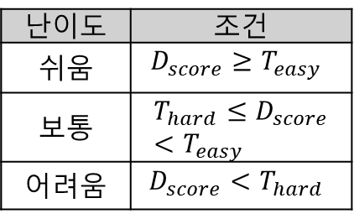
난이도 판정식
게임진행
첫 판은 무조건 ‘보통’ 난이도로 시작한다.
D_{score}의 값에 따라 다음 판의 난이도가 결정된다.
난이도 | 조건
쉬움 | $$D_{score}≥T_{easy}$$
보통 | $$T_{hard}≤D_{score}<T_{easy}$$
어려움 | $$D_{score}<T_{hard}$$
24

Slide 25

절차적 맵 생성
게임진행
난이도별 맵 생성 규칙.docx
25

Slide 26
큐브 설명
게임진행
큐브_Base-구조,설명.docx
큐브_구조,설명(Base제외).docx
26

Slide 27
큐브 – 낙사 가능 큐브 기재
게임진행
1 BridgeRoom
4 CabinetRoom
9 FactoryRoom
10 RailCatwalk
27

Slide 28
몬스터
03
SPACE ROBBER · GAME DESIGN DOCUMENT

Slide 29
몬스터 스폰
몬스터
[몬스터 스폰 조건]
한 큐브에 최대 1마리 몬스터만 스폰될 수 있다.
MainEnterance에는 몬스터가 스폰될 수 없다.
몬스터는 자신의 '최대 스폰 수' 이상으로 스폰될 수 없다.
[몬스터 스폰 주기]
몬스터는 맵이 생성될 때 처음 스폰된다.
게임이 시작되면 몬스터는 일정 주기마다 스폰된다. (일정 주기 = 180초)
일정 주기마다, 현재 난이도의 '총 파워레벨'과 '현재 맵에 살아있는 몬스터들의 파워레벨 합'을 비교한다.
만약 파워레벨 합이 총 파워레벨보다 모자라다면, 모자란 파워레벨을 채우도록 몬스터가 스폰된다.
일정 주기에 스폰될 시에도 몬스터는 '최대 스폰 수'를 초과하여 생성될 수 없다.
29

Slide 30
몬스터 파워레벨 시스템
04
SPACE ROBBER · GAME DESIGN DOCUMENT

Slide 31
파워레벨
몬스터 파워레벨 시스템
각 난이도별로 '총 파워레벨'을 가짐(절차적 맵 생성 규칙.docx에서 확인 가능)
몬스터별로 '개별 파워레벨'과 '최대 스폰 수'를 가짐(몬스터 기획서에서 확인 가능)
스폰될 랜덤한 몬스터들의 '개별 파워 레벨'의 합이 선택된 난이도의 '총 파워 레벨'과 같아야 한다.
31

Slide 32
실내 몬스터 기획
Spider (거미)
05
2026.03.23
SPACE ROBBER · GAME DESIGN DOCUMENT

Slide 33
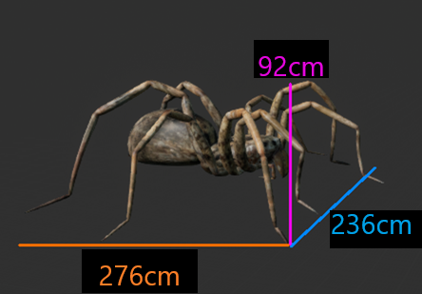
몬스터 사이즈
실내 몬스터 기획
SPIDER (거미)
276, 236, 92
33

Slide 34
설명
실내 몬스터 기획
SPIDER (거미)
참고: https://lethal-company.fandom.com/wiki/Bunker_Spider
거미는 실내에 스폰되는 몬스터이다.
리썰 컴퍼니의 ‘벙커 거미‘(위 링크에 있음)와 유사하다.
34

Slide 35
State
실내 몬스터 기획
SPIDER (거미)
State | 설명 | 애니메이션
Idle (대기) | 다른 상태가 실행되기 전까지 대기한다. | Idle
Pause (멈춤) | 1.5초 간 멈춘다. | Idle
WebMake (거미줄 설치) | 지정된 거미줄 개수만큼 거미줄을 설치한다. 거미줄은 Roaming이 끝난 위치에 설치한다. | Idle
Roam (배회) | 2.5초 동안 랜덤하게 이동한다. | Walk
DoorOpen (문 열기) | Chase 중 플레이어가 문을 닫고 도망칠 경우, 플레이어가 닫은 문을 연다. | Idle
Chase (추적) | 플레이어가 인식 범위에 들어오면, 추적한다. 플레이어가 거미줄에 닿으면, 해당 장소로 이동한다. 플레이어에게 공격 당하면, 공격한 장소로 이동한다. | Run
Attack (공격) | 플레이어가 공격 범위에 들어오면, 공격한다. | Attack
Return (복귀) | Chase를 시작하기 전 장소로 돌아간다. | Walk
Hit (피격) | HP가 감소한다. | Hit
Dead (사망) | HP가 0 이하로 감소한다. | Die
35

Slide 36
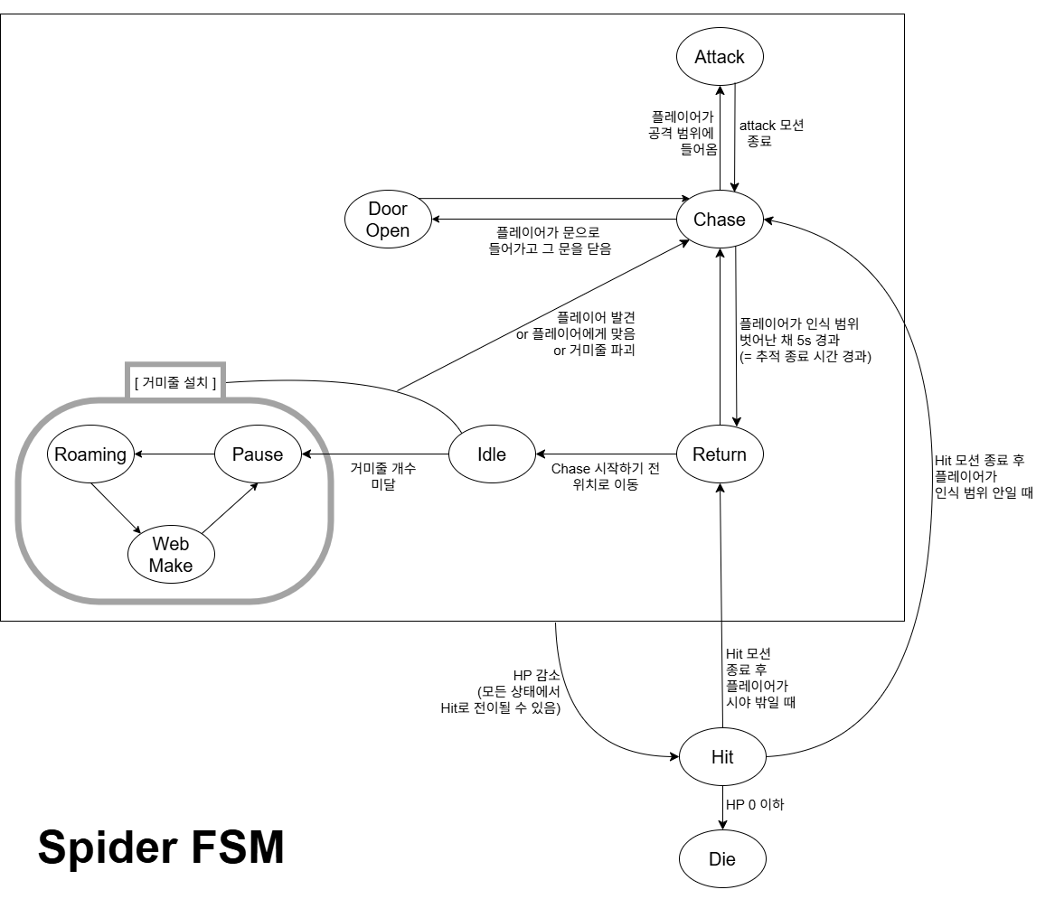
FSM
실내 몬스터 기획
SPIDER (거미)
36

Slide 37
설명
실내 몬스터 기획
SPIDER (거미)
거미는 시설에 스폰된 직후, ‘Idle‘이 된다. 맵에 지정된 개수의 거미줄이 없으면, 거미줄 개수를 충족할 때까지 ‘Pause -> Roam -> WebMake -> Pause -> …’ [거미줄 설치] 루틴을 반복한다. 마지막 거미줄을 설치한 위치에서 ‘Pause’한 후, 더 이상 설치할 거미줄이 없으면 해당 위치에서 ‘Idle’이 된다.
플레이어가
1. 거미의 인식 범위에 들어오면, ‘Chase’한다.
2. 거미를 공격할 때 플레이어가 인식 범위에 없어도(총으로 쏜 경우 등) 공격한 곳으로 ‘Chase’한다.
3. 플레이어가 거미줄에 닿으면, ‘Chase’한다.
‘Chase’일 때 플레이어가 문을 닫고 도망가면 ‘OpenDoor’가 되어 문을 연 다음 다시 ‘Chase’한다.
‘Chase’일 때 플레이어가 공격 범위에 들어오면 ‘Attack‘하고 공격 모션이 끝나면 다시 ‘Chase’한다.
‘Chase‘일 때 플레이어가 인식 범위에서 사라진 뒤 추적 종료 시간이 경과하면, 추적을 시작했던 장소로 ‘Return’한다. ‘Return‘일 때 플레이어가 시야에 들어오면, 다시 ‘Chase’한다.
거미줄이 1개 이상 파괴된 후 거미가 ‘Idle‘이 되었다면, 파괴된 개수만큼 ‘Pause -> 배회 -> 거미줄 설치 -> Pause -> …’ [거미줄 설치] 루틴을 반복한다.
‘Die‘가 아닌 모든 상태에서 ‘Hit’가 될 수 있다.
거미가 죽어도 설치한 거미줄은 자동으로 삭제되지 않는다.
추적(Chase) 종료 시간 (s) : 스탯에 있음. 플레이어가 인식 범위에서 벗어난 채 이 시간만큼 지나면 포기하고 ‘Return’함
37

Slide 38
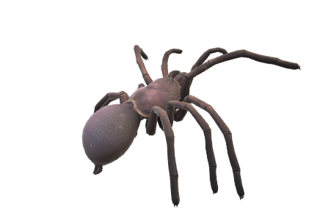
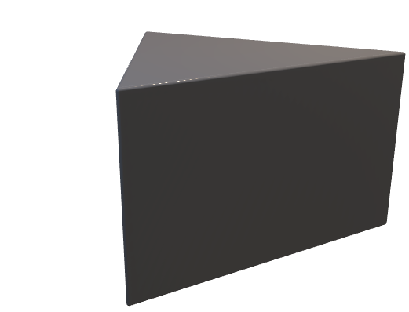
정보
실내 몬스터 기획
SPIDER (거미)
이름 | type | 값
최대 스폰 수 | int | 9
파워 레벨 | int | 1
HP | float | 60
Roaming, Return 이동 속도 (m/s) | float | 2.5
Chase 이동 속도 (m/s) | float | 4
Chase 종료 시간 (s) | float | 5
문 여는 시간 (s) | float | 0.6
공격 딜레이 (s) | float | 1
공격력 | int | 15
거미줄 설치 시간 (s) | float | 1.5
거미줄 개수 | int | 8
플레이어 인식 반경 (m) | float | 4
플레이어 인식 각도 | float | 120
플레이어 인식 높이 (m) | float | 4
플레이어 공격 반경 (m) | float | 1.5
플레이어 공격 각도 | float | 90
플레이어 공격 높이 (m) | float | 4
38

Slide 39
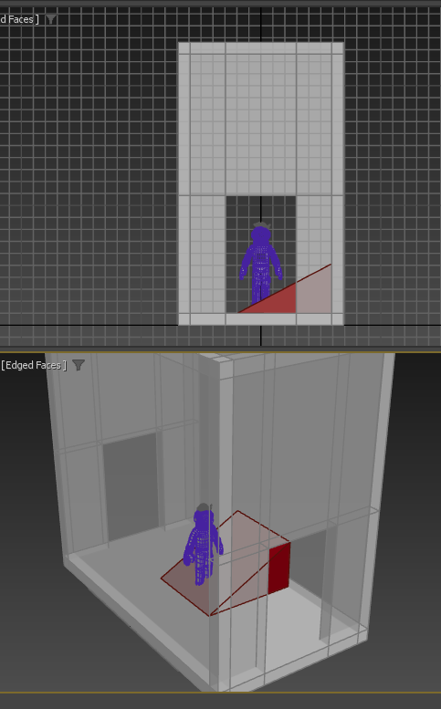
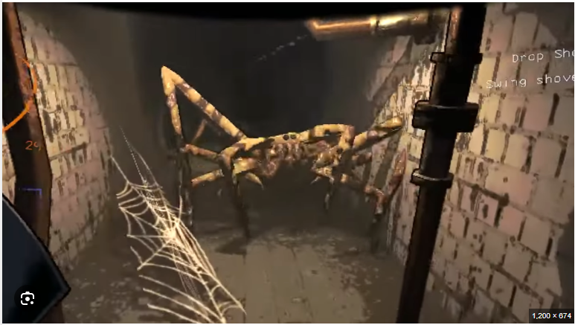
정보 - 거미줄
실내 몬스터 기획
SPIDER (거미)
HP: 10
사이즈: 200*240*10
얇은 직육면체를 <사진1>처럼 대각선으로 배치
디버프: 이동 속도 20% 감속
거미줄 설치: 벽에서 바닥으로 대각선으로 설치됨
(불가능하면 170*170*130 큐브로 마크처럼 설치, 네모나게..)
<사진1>
<사진2>
약 240
130
180
200
39

Slide 40
몬스터 기획
TrashCollector
06
2026.05.10
SPACE ROBBER · GAME DESIGN DOCUMENT

Slide 41
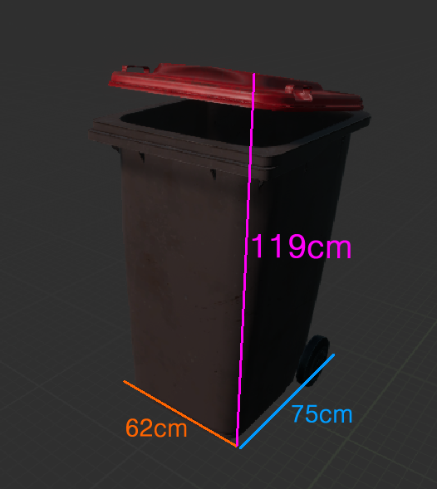
몬스터 사이즈
몬스터 기획
TRASHCOLLECTOR
62, 75, 119
41

Slide 42
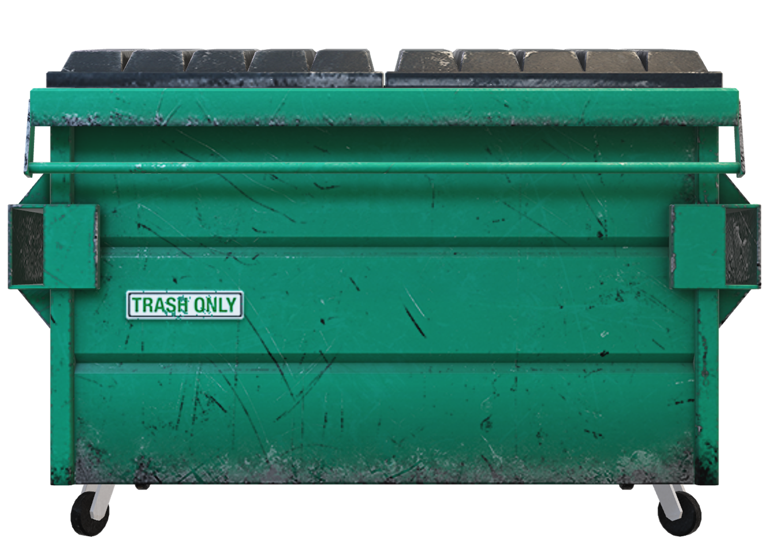
기능
몬스터 기획
TRASHCOLLECTOR
스크랩을 훔쳐간다. (땅에 있는 거 수집 or 플레이어한테 갈취)
OpenCV 활용
수집한 스크랩 개수 : 0개
수집한 스크랩 개수 : 1개
스크랩
42

Slide 43
State
몬스터 기획
TRASHCOLLECTOR
State
State | 설명
Idle | 3초 후 다음 상태로 전이될 때까지 대기한다.
Roam | 랜덤하게 돌아다닌다.
DoorOpen | 이동 경로의 닫힌 문을 연다.
Chase | 인식 범위 내 플레이어를 쫓아간다.
Move | 인식 범위 내 스크랩에게 다가간다.
Escape | 스탯의 ‘Escape 거리’만큼 랜덤으로 이동한다.
Collect | 떨어진 스크랩을 수집한다.
Attack | 공격 범위 내 플레이어를 공격한다. 몬스터가 수집한 스크랩이 최대 개수보다 적으면, 플레이어 인벤토리의 랜덤한 스크랩 한 개를 가져간다. 몬스터가 수집한 스크랩이 최대 개수라면, 공격한 위치에 플레이어 인벤토리의 랜덤한 스크랩 한 개를 떨어뜨린다. 단 플레이어가 스크랩이 없다면 HP만 깎는다.
Hit
Die | 수집한 스크랩들을 인식 범위 내 바닥에 떨어뜨린다.
43

Slide 44


Stat
몬스터 기획
TRASHCOLLECTOR
이름 | type | 값
최대 스폰 수 | int | 7
파워 레벨 | int | 2
HP | float | 80
공격력 | int | 20
현재 수집 개수 | int | 0
최대 수집 개수 | int | 3
문 여는 시간 (s) | float | 0.3
Roam 속도 (m/s) | float | 3
Roam 종료 시간 (s) | float | 40
Move 속도 (m/s) | float | 4
Escape 속도 (m/s) | float | 5.2
Escape 거리 (m) | float | 25
Chase 속도 (m/s) | float | 4.6
Chase 종료 시간 (s) | float | 7
플레이어 인식 거리 (m) | float | 6
플레이어 인식 높이 (m) | float | 3
플레이어 공격 반경 (m) | float | 1.4
플레이어 공격 거리_가로 (m) | float | 0.7
플레이어 공격 높이 (m) | float | 1.4
인식 거리
인식
높이
공격
반경
공격
높이
공격 거리_가로
인식
거리
43

Slide 45
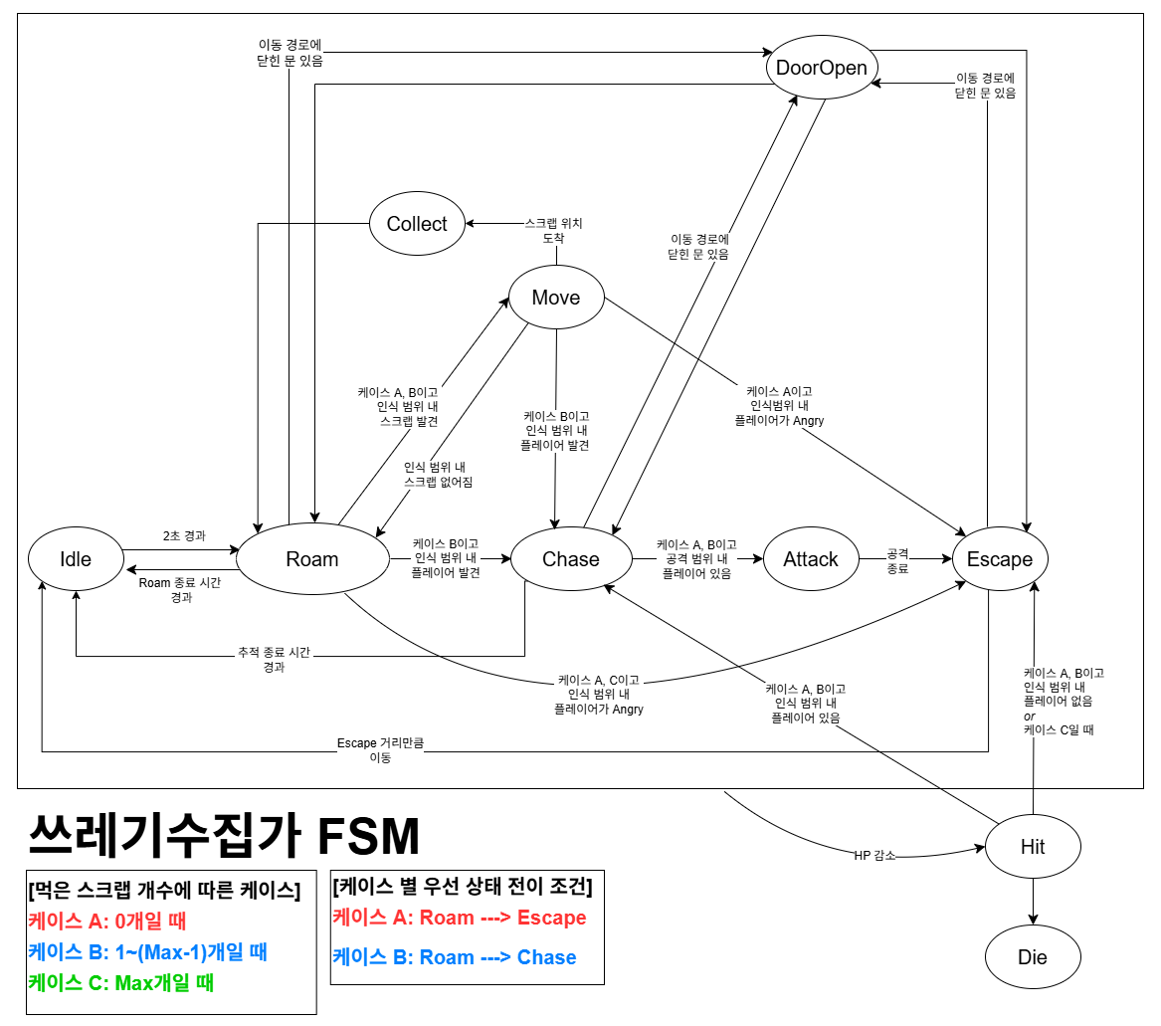
FSM
몬스터 기획
TRASHCOLLECTOR
44

Slide 46
설명
몬스터 기획
TRASHCOLLECTOR
Idle일 때, 2초가 지나면 Roam한다.
Roam일 때, 다른 전이 조건에 해당하지 않고 Roam 종료 시간이 경과하면 Idle이 된다.
Roam, Chase, Escape일 때, 이동 경로에 닫힌 문이 있으면 DoorOpen이 되어 문을 열고 이동한다. DoorOpen이 끝나면 이전 상태로 돌아간다.
모든 상태에서 Hit로 전이될 수 있다.
[몬스터가 수집한 스크랩 개수: 0개]
‘Roam’일 때, 인식 범위 내 플레이어의 표정이 Angry면 ‘Escape’한다. (이 상태 전이가 우선됨)
스탯의 Escape 거리만큼 이동하면 다시 ‘Roam’한다.
‘Roam’일 때, 인식 범위 내 스크랩이 있으면 ‘Move’한다.
‘Move’일 때, 인식 범위 내 스크랩이 없어지면 다시 ‘Roam’한다.
‘Move’일 때, 인식 범위 내 플레이어의 표정이 Angry면 ‘Escape’한다.
스크랩 위치에 도착하면 ‘Collect’한다. ‘Collect’가 끝나면 다시 ‘Roam’한다.
‘Hit’이 끝나고, 인식 범위 내 플레이어가 없으면 ‘Escape’한다.
‘Hit’이 끝나고, 인식 범위 내 플레이어가 있으면 ‘Chase’한다.
‘Chase’일 때, 공격 범위 내 플레이어가 있으면 ‘Attack’한다. ‘Attack‘이 끝나면 ‘Escape’한다.
‘Chase’일 때, 스탯의 Chase 종료 시간이 경과하면 ‘Idle’이 된다.
45

Slide 47
설명
몬스터 기획
TRASHCOLLECTOR
[몬스터가 수집한 스크랩 개수: 1~(Max-1)개]
‘Roam’일 때, 인식 범위 내 플레이어가 있으면 ‘Chase’한다. (이 상태 전이가 우선됨)
‘Chase’일 때, 공격 범위 내 플레이어가 있으면 ‘Attack’한다. ‘Attack‘이 끝나면 ‘Escape’한다.
‘Chase’일 때, 스탯의 Chase 종료 시간이 경과하면 ‘Roam’한다.
‘Roam’일 때, 인식 범위 내 스크랩이 있으면 ‘Move’한다.
‘Move’일 때, 인식 범위 내 스크랩이 없어지면 다시 ‘Roam’한다.
‘Move’일 때, 인식 범위 내 플레이어가 있으면 ‘Chase’한다.
스크랩 위치에 도착하면 ‘Collect’한다. ‘Collect’가 끝나면 다시 ‘Roam’한다.
‘Hit’이 끝나고, 인식 범위 내 플레이어가 없으면 ‘Escape’한다.
‘Hit’이 끝나고, 인식 범위 내 플레이어가 있으면 ‘Chase’한다.
[몬스터가 수집한 스크랩 개수: Max개]
‘Roam’일 때, 인식 범위 내 플레이어의 표정이 Angry면 ‘Escape’한다. 스탯의 Escape 거리만큼 이동하면 다시 ‘Roam’한다.
‘Hit’이 끝나면, ‘Escape’한다.
46

Slide 48
몬스터 기획
EmotionGame
(감정 가위바위보)
07
2026.04.04
SPACE ROBBER · GAME DESIGN DOCUMENT

Slide 49
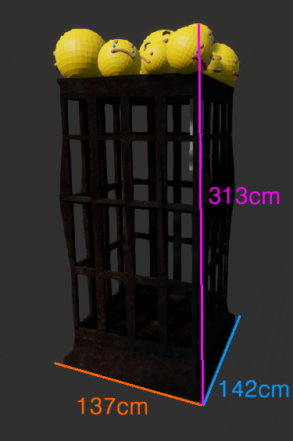
몬스터 사이즈
몬스터 기획
EMOTIONGAME
(감정 가위바위보)
137, 142, 313
48

Slide 50

State,
Stat
몬스터 기획
EMOTIONGAME
(감정 가위바위보)
State
State | 설명
Idle (대기) | 다른 상태가 실행되기 전까지 대기한다.
Teleport (순간이동) | 랜덤하게 순간이동한다.
Grab (붙잡기) | 인식한 플레이어의 위치로 순간이동한다.
Play (게임) | 붙잡은 플레이어와 가위바위보 게임을 한다.
Win (승리) | 몬스터가 플레이어를 이기면, 플레이어의 HP를 감소시킨다.
Lose (패배) | 몬스터가 플레이어에게 지면, 플레이어의 HP를 증가시킨다. (스탯 ‘승리 보상 HP’만큼)
Draw (무승부) | 게임이 비겼을 때.
Release (놓기) | 게임이 끝나면, 플레이어를 현재 위치에 풀어준다.
Disappear (사라지기) | 몬스터의 패배 횟수가 3회가 되면, 사라진다. 사라진 위치에 ‘Scrap Metal’을 떨어뜨린다.
Stat
이름 | type | 값
최대 스폰 수 | int | 3
파워 레벨 | int | 3
공격력 | int | 25
패배 횟수 | int | 0
승리 보상 HP | int | 7
플레이어 인식 거리 (m) | float | 5
플레이어 인식 높이 (m) | float | 5
몬스터
49

Slide 51
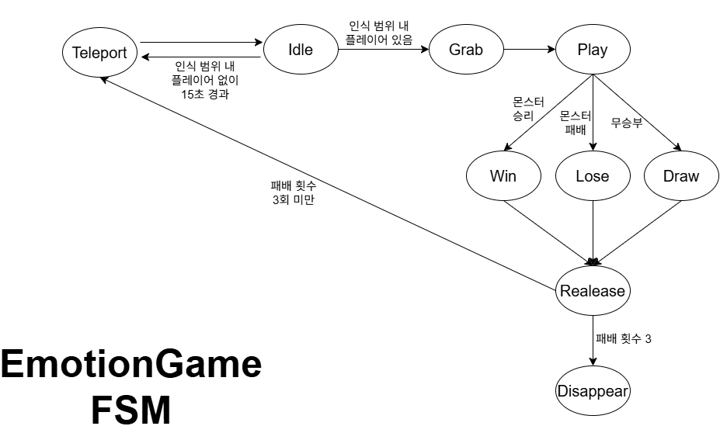
FSM
몬스터 기획
EMOTIONGAME
(감정 가위바위보)
50

Slide 52
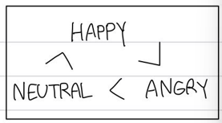


설명
몬스터 기획
EMOTIONGAME
(감정 가위바위보)
‘Teleport’가 끝나면 ‘Idle’이 된다.
‘Idle’에서 인식 범위 내에 플레이어 없이 *15초*가 지나면 ‘Teleport’로 순간이동한다.
‘Idle’에서 인식 범위 내에 플레이어가 있다면, 인식한 플레이어의 위치로 순간이동하여 플레이어를 붙잡는 ‘Grab’이 된다. 동시에 여러 플레이어를 인식한다면, 그 중 랜덤한 플레이어에게 이동한다.
‘Play’가 되면 플레이어와 감정 가위바위보를 한다. 몬스터가 승리하면 ‘Win’이 되고, 플레이어의 HP를 감소시킨다. 몬스터가 패배하면 ‘Lose’가 되고, 플레이어에게 스탯의 승리 보상 HP 만큼의 HP를 보상으로 제공한다. 게임이 비기면 ‘Draw’가 된다.
가위바위보가 끝나면 붙잡은 위치에 플레이어를 ‘Release’한다.
몬스터의 패배 횟수가 3회 미만이면, ‘Teleport’한다.
몬스터의 패배 횟수가 3회가 되면, ‘Disappear’한다. 사라진 위치에 스크랩 ‘Scrap Metal’을 떨어뜨린다.
감정 가위바위보:
플레이어는 세 가지 중 한 가지 표정을 짓는다.
몬스터는 세 가지 중 한 가지 표정을 제시한다.
서로의 표정 비교하여 상성에 따라 승부를 결정한다.
Sad
: 감정 상성표
51

Slide 53
몬스터 기획
PollutionMonitor
08
(오염 감시자)
2026.05.10
SPACE ROBBER · GAME DESIGN DOCUMENT

Slide 54
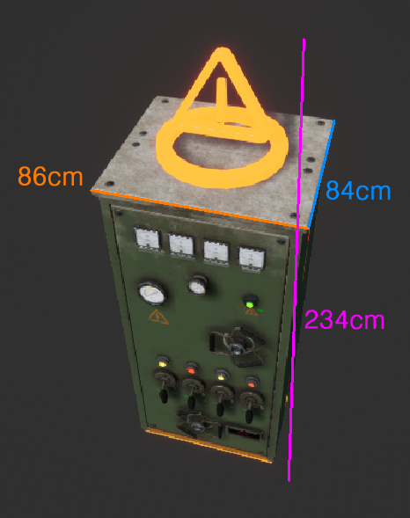
몬스터 사이즈
몬스터 기획
POLLUTIONMONITOR
88, 84, 234
53

Slide 55
기능
몬스터 기획
POLLUTIONMONITOR
스폰 조건
Fear와 Surprise의 누적된 값이 일정 이상이 되면, 40초에 한 번씩 스폰 확률을 체크함(30% 확률로 스폰됨)
스폰 후
맵의 랜덤한 위치에 스폰됨
스폰된 후, 대기 시간이 종료되면 기지를 제외한 나머지 큐브에 있는 모든 플레이어의 HP를 감소시킴
그러나 스폰된 후, 대기 시간 안에 죽이면 사라짐
54

Slide 56
State,
Stat
몬스터 기획
POLLUTIONMONITOR
State | 설명
Idle | 다음 상태로 전이될 때까지 대기한다.
Check (조건 확인) | 누적된 Fear와 Surprise의 횟수가 기준을 충족했는지 확인함 (감정 값이 서버로 보내질 때마다) 충족하는 순간, 확인을 멈추고 40초에 한 번씩 스폰할지 말지 판정함 (30% 확률로 스폰함)
Spawn | 맵에 스폰되어 ‘공격 대기 Timer’ 동안 대기한다.
Attack | 기지를 제외한 나머지 큐브에 있는 모든 플레이어의 HP를 감소시킨다.
Hit
Die
이름 | type | 값
최대 스폰 수 | int | 1
파워 레벨 | int | 5
HP | float | 200
공격력 | int | 40
Surprise, Fear 횟수 기준 | Int | 5
누적 Surprise, Fear 횟수 | int | 0 | Idle일 때부터 감정 값 서버로 보낼 때마다 더한다. Die가 되면 0으로 초기화한다.
공격 대기 Timer | float | 30
55

Slide 57
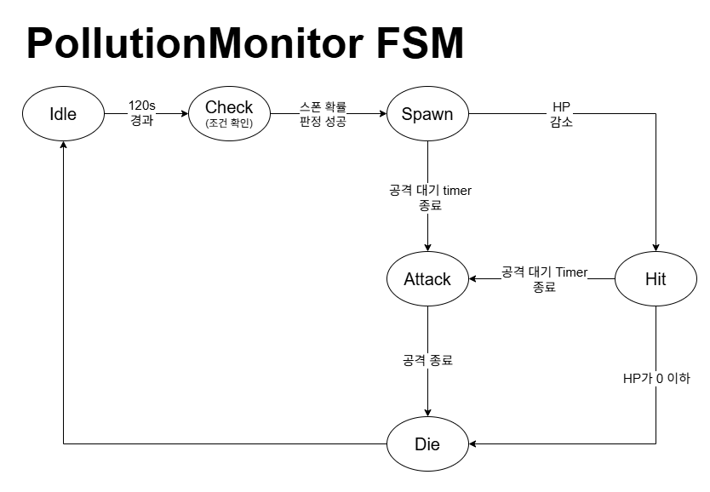
FSM
몬스터 기획
POLLUTIONMONITOR
56

Slide 58
설명
몬스터 기획
POLLUTIONMONITOR
Idle로 시작함. 120초 지나면 Check가 됨.
Check일 때는 현재까지 누적된 Fear와 Surprise의 횟수가 기준(스탯에 있는)을 넘었는지 확인한다.
확인은 감정 값이 서버로 보내질 때마다 한다.
합이 기준을 충족하는 순간, 확인을 멈추고 스폰 확률을 판정한다.
30% 확률로 성공하게 되면 Spawn이 된다.
Spawn 중일 때, HP가 감소하면 Hit가 된다.
공격 대기 timer가 종료하면 Spawn이나 Hit에서 Attack이 된다.
공격이 끝나거나 HP가 0 이하가 되면 Die가 된다.
Die가 끝나면, Idle이 된다. 이때 스탯을 초기화한다.
57

Slide 59
몬스터 기획
Ghost
09
2026.05.10
SPACE ROBBER · GAME DESIGN DOCUMENT

Slide 60
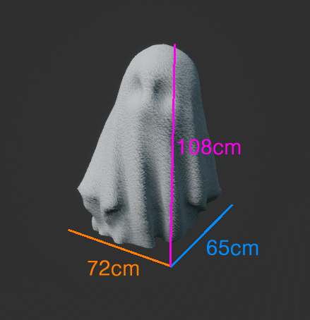
몬스터 사이즈
몬스터 기획
GHOST
72, 65, 108
59

Slide 61
State,
Stat
몬스터 기획
GHOST
State | 설명
Idle | 다른 상태가 실행되기 전까지 대기
Absent (부재) | 타겟이 지정되어 있지 않다면, 타겟을 지정 타겟이 지정되어 있으면, 탐색에 성공할 때까지 4초에 한 번씩 목적지를 탐색
Staring (주시) | 목적지에 스폰되어 타겟을 주시
Vanishing (증발, 즉시 사라짐) | 해당 위치에서 즉시 사라진다. 맵에 특수한 효과(Vanishing 상태가 된 방의 조명이 깜빡거림)가 나타난다.
Chase (추적) | 타겟을 쫓아간다. 타겟에 닿으면 HP를 감소시킨다.
이름 | type | 값 | 설명
최대 스폰 수 | int | 1
파워 레벨 | int | 8
타겟 플레이어 ID | int | -1 | 타겟이 새로 지정될 때 갱신함 휴식시간을 보내면 초기화됨(초기값 -1)
공격력 | int | 60
Staring 타이머 (s) | float | 15
목격 횟수 | int | 0 | STARING 중 자신이 타겟 플레이어의 카메라 범위에 들어갈 때마다 증가함 조건 A1 또는 A3가 확률에 성공하면 초기화됨. 휴식 시간을 보내면 초기화됨(초기값 0)
비목격 횟수 | int | 0 | STARING 중 자신이 목격되지 않았다면, STARING 타이머가 종료될 때 증가함 조건 A2가 확률에 성공하면 초기화됨. 휴식 시간을 보내면 초기화됨(초기값 0)
Chase 종료 시간 (s) | float | 20
Chase 속도 (m/s) | float | 4.5
휴식 시간 (s) | float | 90 | 타겟이 죽거나 게임을 나가서 몬스터가 활동을 하지 않는 시간을 의미
60

Slide 62
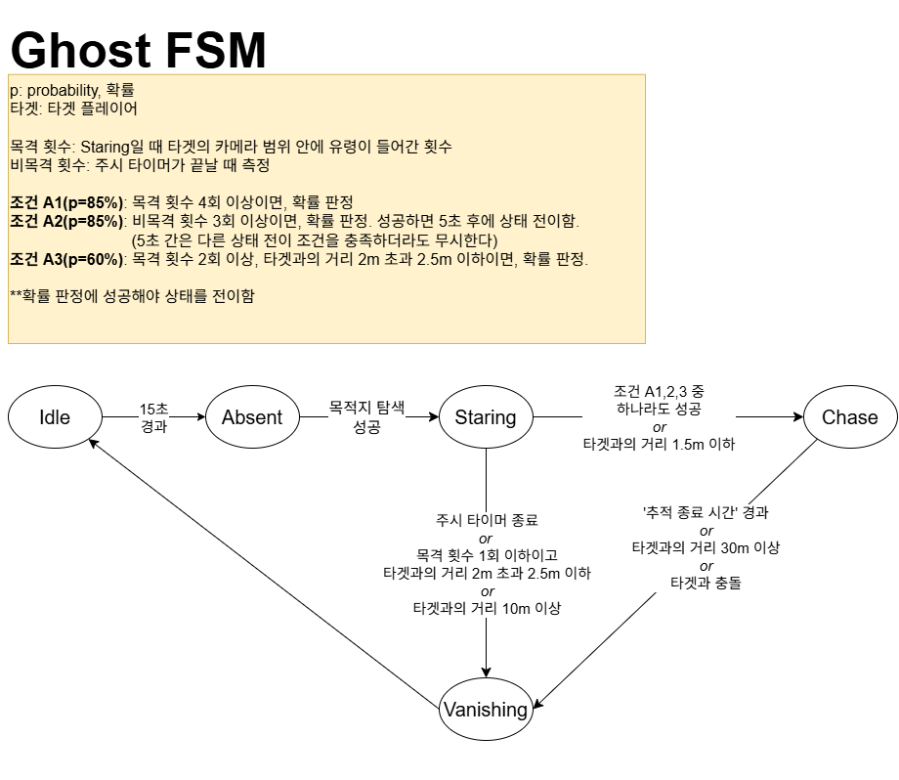
FSM
몬스터 기획
GHOST
**조건 A1,2,3는 현재 Staring 상태 내에서 각 조건에 최초로 부합하는 순간 딱 한 번씩만 검사한다. (실패해도 상태가 바뀌기 전까지 해당 조건은 다시 검사하지 않는다.)
61

Slide 63

설명
몬스터 기획
GHOST
유령은 Chase할 때 문 통과할 수 있음
IDLE에서 시작한다. 15초 후 ABSENT가 된다.
ABSENT일 때, 타겟이 지정되어 있지 않다면 타겟을 지정한다. 타겟이 지정되어 있으면 목적지를 탐색하고 탐색에 성공하면 STAIRING이 된다.
STAIRING일 때, ‘STARING 타이머가 종료’되거나 ‘타겟이 쳐다본 횟수가 1회 이하이고 타겟과의 거리가 2m 초과 2.5m 이하’이거나 ‘타겟과의 거리가 10m 이상’이면 VANISHING이 된다.
STARING일 때, ‘조건 A1,2,3 중 하나라도 성공’하거나 ‘타겟과의 거리가 1.5m이하’이면 CHASE가 된다. 조건 A1,2,3는 현재 Staring 상태 내에서 각 조건에 최초로 부합하는 순간 딱 한 번씩만 검사한다. (실패해도 상태가 바뀌기 전까지 해당 조건은 다시 검사하지 않는다.)
CHASE일 때, ‘추적 종료 시간이 경과’하거나 ‘타겟과의 거리가 30m 이상’이 되거나 ‘타겟과 충돌‘하면 VANISHING이 된다.
VANISHNG이후 아무 조건 없이 IDLE이 된다.
62

Slide 64
설명 – 타겟 지정 조건과 방식
몬스터 기획
GHOST
타겟이 지정되지 않았을 때, Absent 가 된 순간을 기준으로, 아래 조건을 하나라도 만족하는 플레이어는 ‘타겟 후보’가 된다.
타겟 후보 중 무작위로 선택된 1 인이 ‘타겟’이 된다.
조건 1. 누적된 Fear 값이 가장 높음
조건 2. 누적된 Fear 값이 가장 낮음
조건 3. 습득한 스크랩들의 총 가격이 가장 높음
각 조건에 부합하는 플레이어가 여러 명일 경우, 모두 타겟 후보가 된다.
(Ex. 모든 플레이어의 누적된 Fear 값이 동일할 경우, 타겟 후보는 전원.)
단, 한 플레이어가 여러 조건을 동시에 만족하더라도 타겟 후보 목록에는 중복 없이 1번만 등록된다
게임 도중, 타겟 플레이어가 게임을 나가거나 사망한다면, 유령은 활동을 멈추고 즉시 사라진다. 스탯을 초기화한다.
휴식 시간 후, 유령은 Idle 상태에서 다시 시작한다.
63
Notes:
타겟 지정 방식, 목적지 탐색 방식

Slide 65
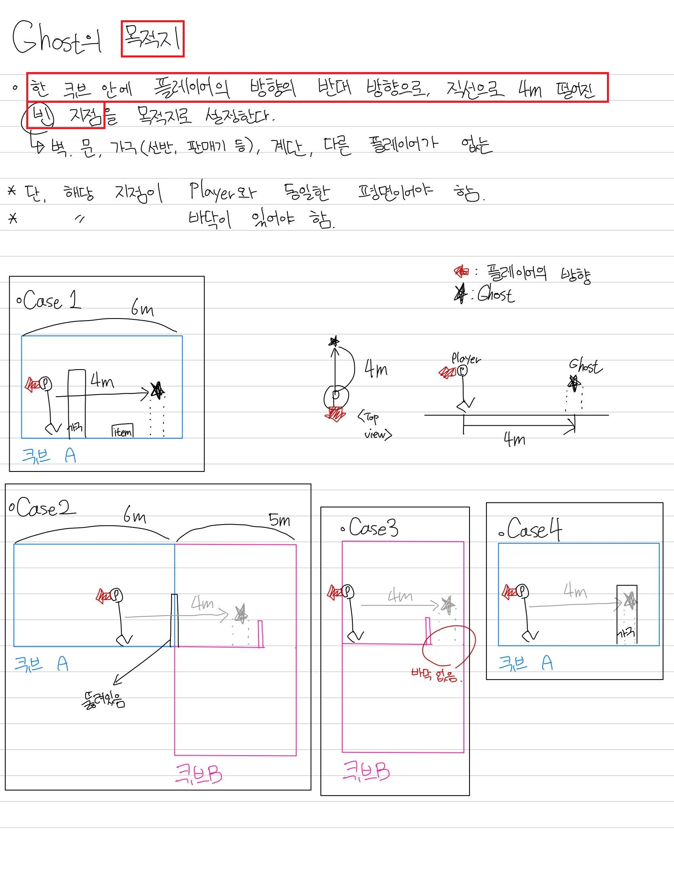
설명 – 목적지 탐색 방식
몬스터 기획
GHOST
플레이어와 동일한 큐브 안에서 플레이어 방향의 반대 방향 4m 떨어진 빈 지점을 목적지로 설정한다.
(*빈 지점: 해당 위치에 벽, 문, 가구(선반, 판매기 등), 계단, 다른 플레이어가 없는 지점)
단, 해당 지점은 플레이어와 같은 평면이어야 하고, 바닥이 있어야 한다.
Case1
유령 스폰됨
Case2
유령 스폰 안됨
Case3
유령 스폰 안됨
Case4
유령 스폰 안됨
64
Notes:
타겟 지정 방식, 목적지 탐색 방식

Slide 66
퀘스트
10
SPACE ROBBER · GAME DESIGN DOCUMENT

Slide 67
퀘스트 키
퀘스트
오른쪽 컴퓨터 앞에 다가가면 ‘의뢰 확인: [Q]’, Q키 입력하면 퀘스트창 나옴, 퀘스트창에서 Q키나 ESC키 누르면 나가짐
66

Slide 68
구성
퀘스트
- 생성 조건:
이전 퀘스트를 완료했을 때, 새로운 판이 시작할 때
- 내용:
- 사냥, Kill: 특정 몬스터를 지정된 수만큼 처치
- 수집, Collect: 스크랩/도구를 주워서 인벤토리/툴바에 넣기
- 판매, Sell: 특정 스크랩을 판매기에 팔거나, 특정 금액 이상 팔기
- 심부름, Courier: 특정 아이템을 기지(Base)에 가져다 놓기(= 기지 안에 특정 아이템 버리기)
- 상호작용, Interact: 특정 도구를 특정 횟수만큼 사용하기
- 송금, Remit: 크레딧 보내기
67

Slide 69
구성
퀘스트
- 판 수 제한:
- 판 수 제한이 있는 경우(n판 이내에 클리어, 이번 판 안에 클리어), 기한 내에 해당 퀘스트를 성공해야 함
- 보상:
- 퀘스트 성공 후, 퀘스트 창에서 ‘보상 수령’ 버튼을 눌러 수령함
- 보상 목록: 크레딧, HP, 아이템(스크랩과 도구)
- 보상 수령: 공통
아이템(스크랩, 도구): 해당 아이템이 지정된 개수만큼 기지에 생성됨
HP: 모든 플레이어의 HP가 변화. 단, HP의 최소/최대 이상으로 감소/증가할 수 없음.
크레딧: 현재 보유 중인 크레딧에 추가됨
- 텍스트:
퀘스트 의뢰 시, 완료 시
68

Slide 70
분류
퀘스트
메인 / 서브 퀘스트
*모든 퀘스트(메인/서브)는 공통으로, 순서대로 제공됨*
메인 퀘스트:
- 이전에 받은 퀘스트를 성공하기 전까지 갱신되지 않음.
메인 퀘스트는 기한 제한 없음
서브 퀘스트:
- *미완료된 서브 퀘스트를 최대 2개까지 보유할 수 있다.
*미완료: 기간이 남아있고, 아직 성공하지 못한 퀘스트
- 새로운 판이 시작할 때 완료된 서브퀘가 새로운 서브퀘로 갱신됨.
(ex. 미완료 서브퀘스트 한 개, 완료 서브퀘스트 한 개인 경우, 새로 갱신되는 서브 퀘스트는 한 개이다.)
69

Slide 71
기타
퀘스트
성공한 퀘스트는 ‘보상 수령’을 마치면 퀘스트 창에서 사라짐
실패한 퀘스트는 자동으로 사라짐
보상 수령 여부와 상관없이 성공한 퀘스트는 ‘완료된’ 퀘스트가 된다
70

Slide 72
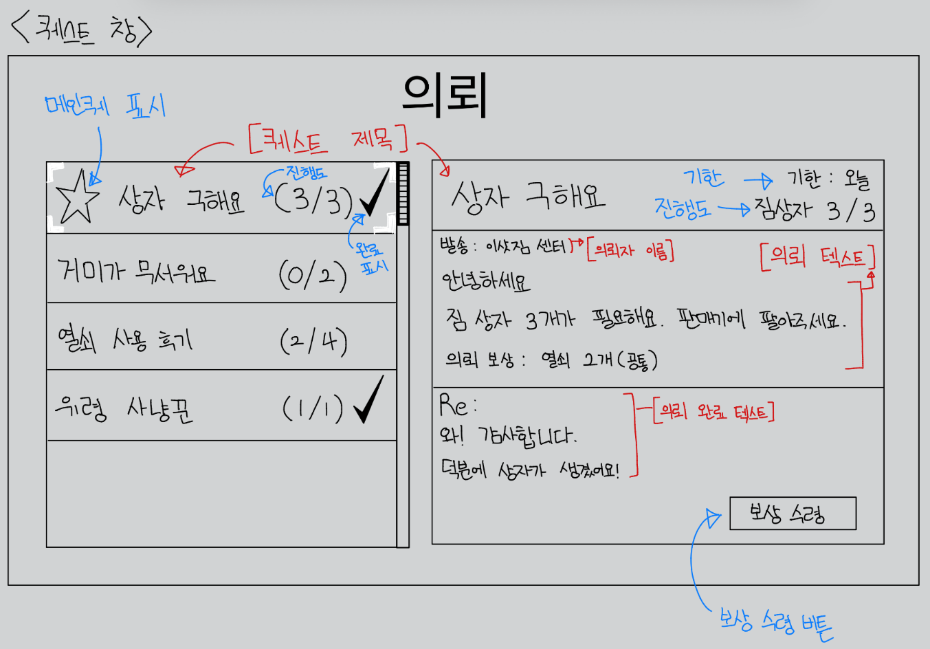
UI
퀘스트
의뢰, 완료 UI
진행도 알림 UI
71

Slide 73
UI_타이틀, 로비, 결과
11
SPACE ROBBER · GAME DESIGN DOCUMENT

Slide 74
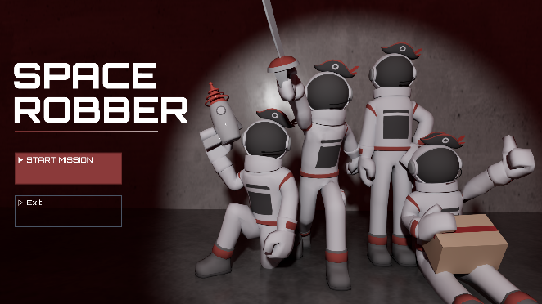
타이틀
UI_타이틀, 로비, 결과
Start, Exit
73

Slide 75
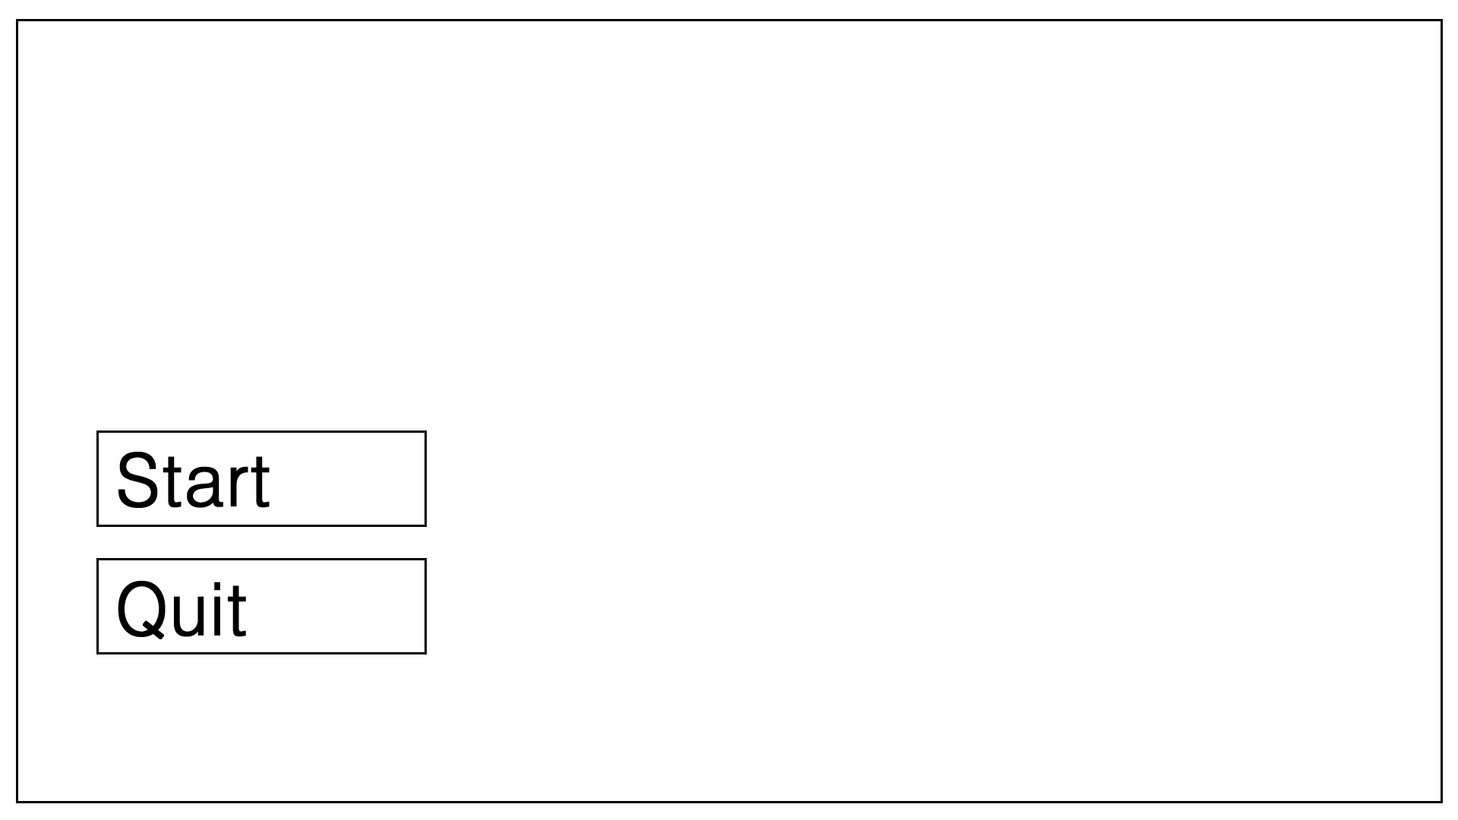
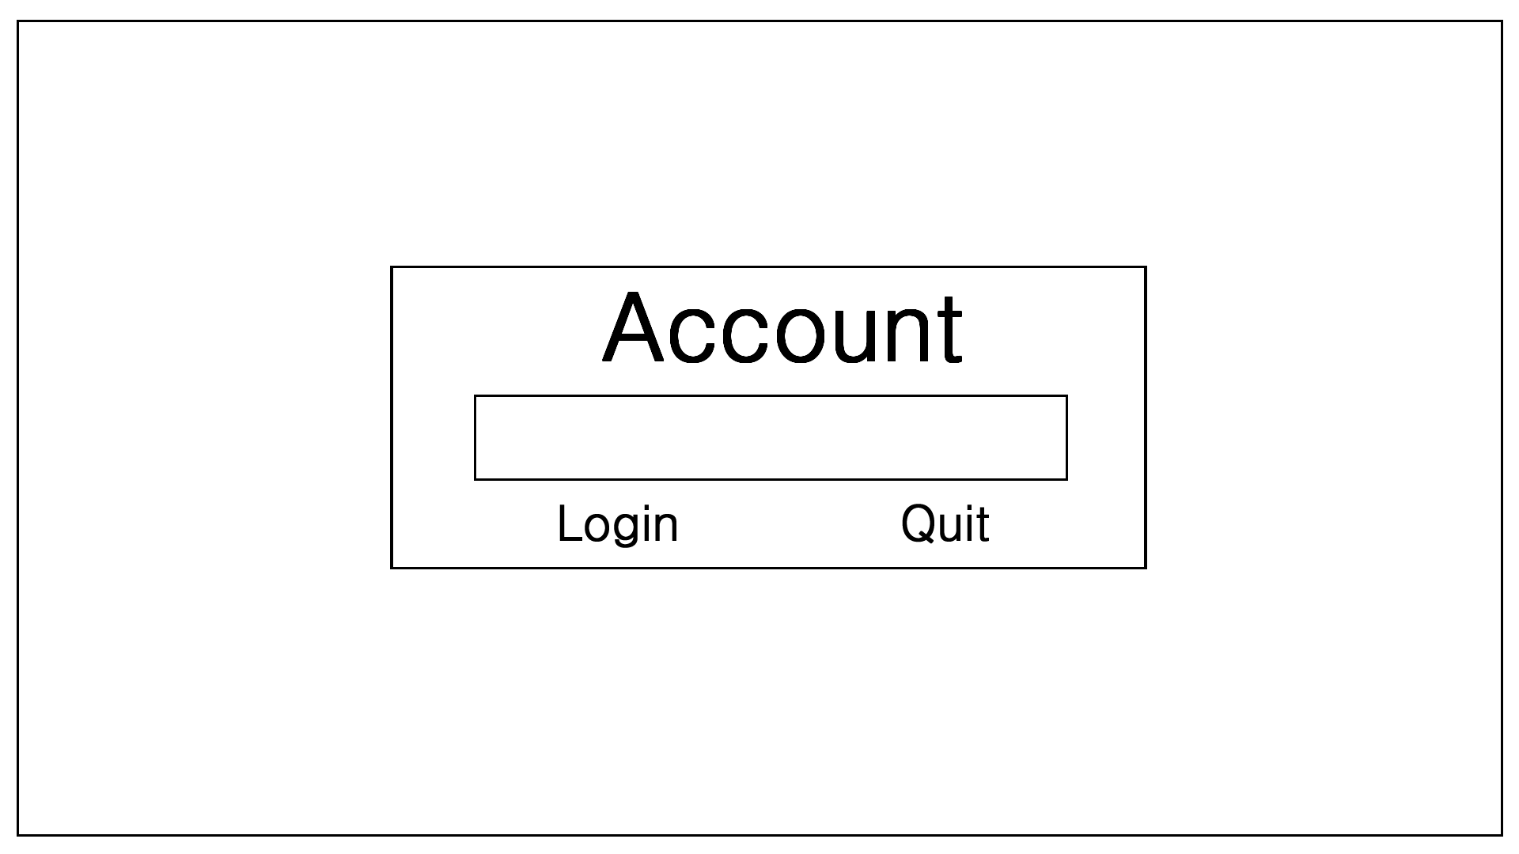
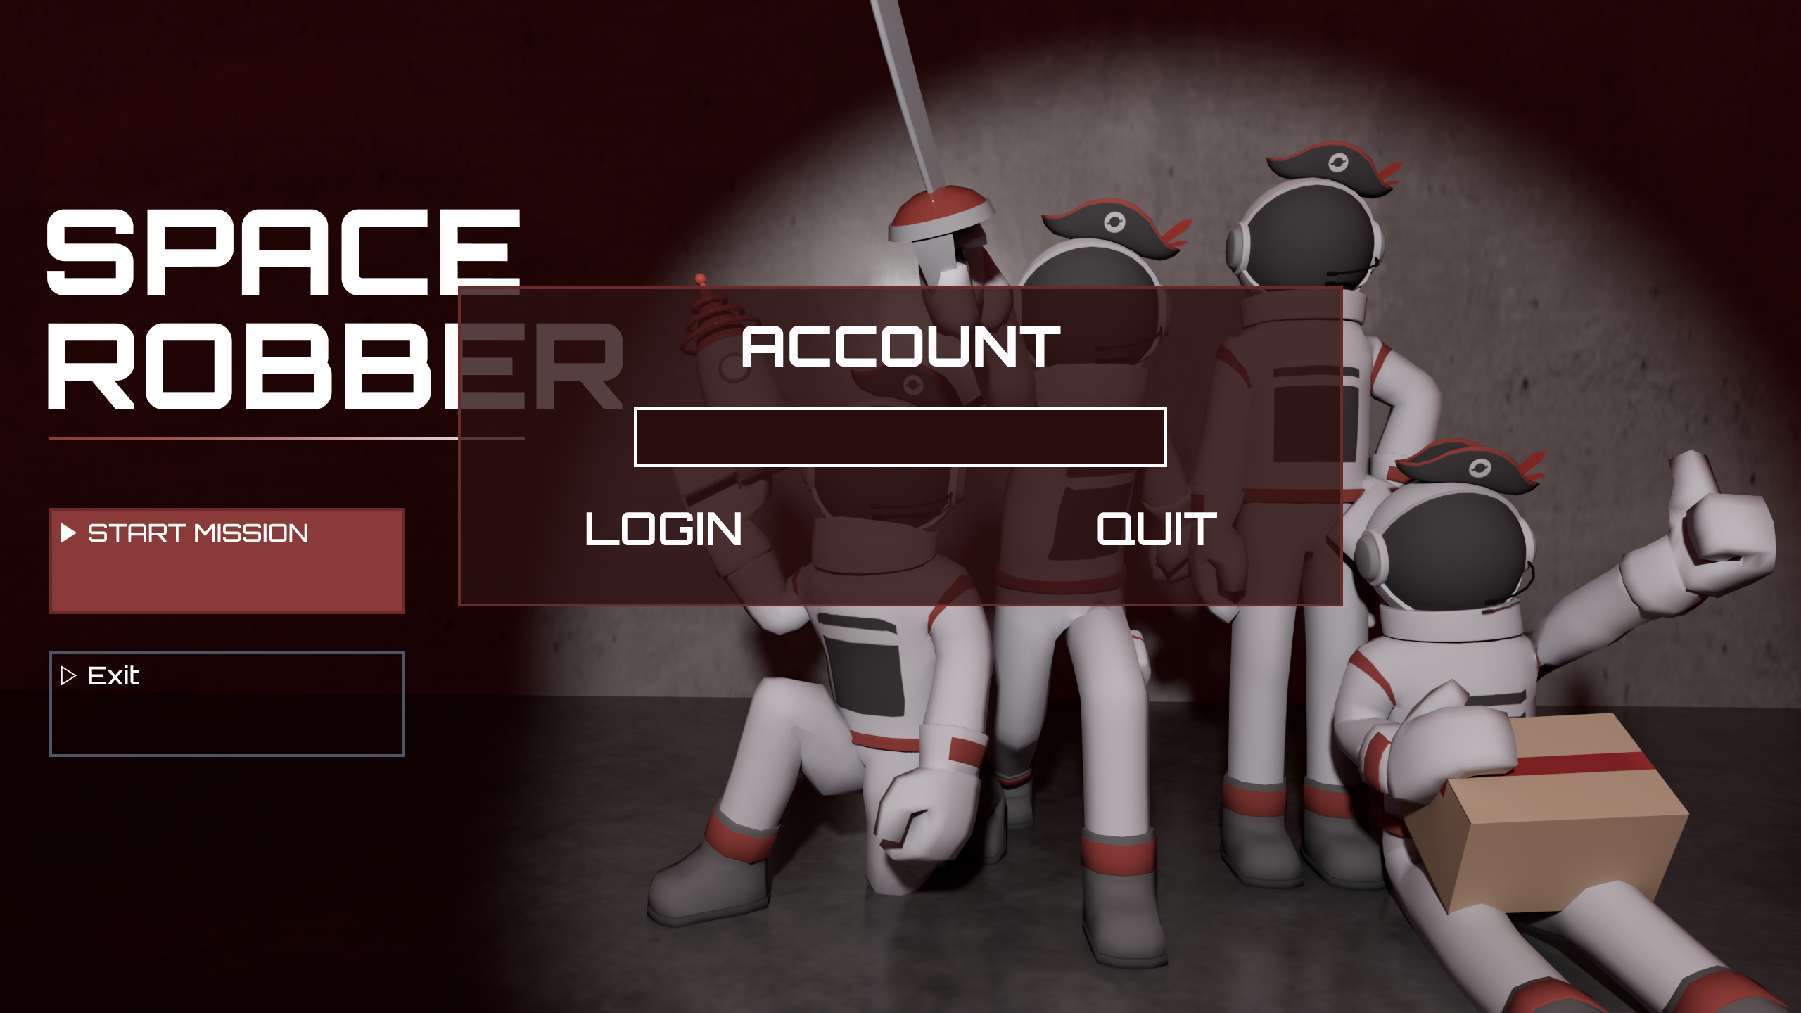
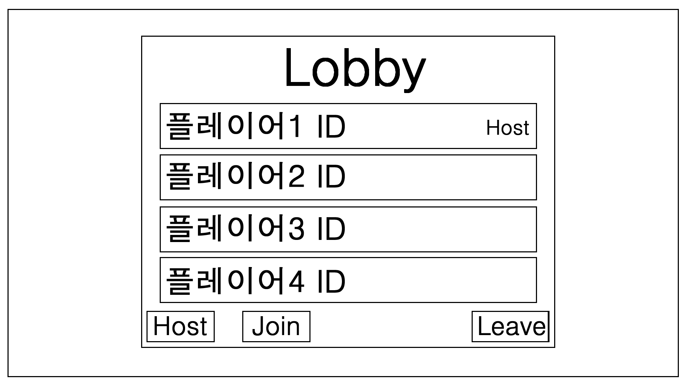
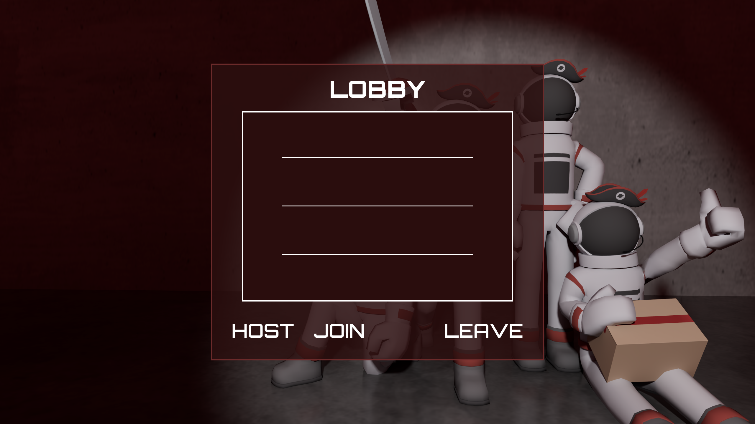
로비
UI_타이틀, 로비, 결과
Host(방 생성), Join(방에 참가), Leave(떠나기)
74

Slide 76
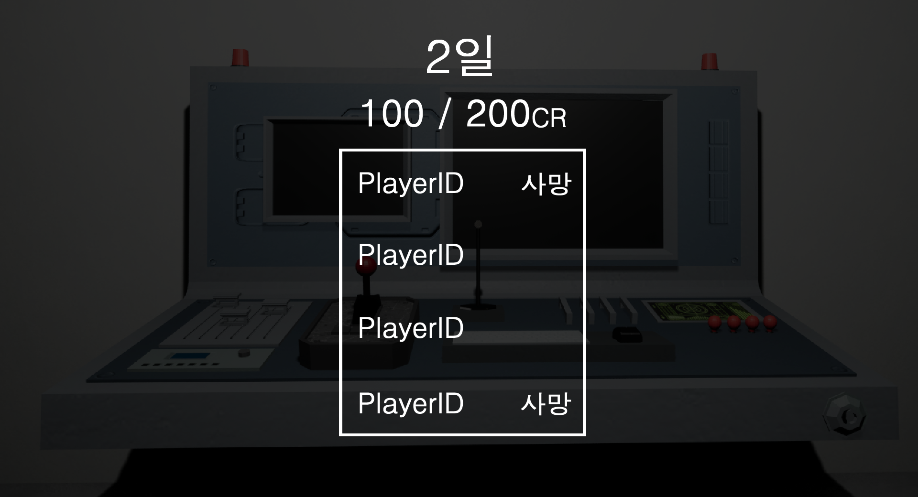
결과창
UI_타이틀, 로비, 결과
PlayerID, 각 플레이어별 사망 여부(사망한 플레이어만 표시), 현재 크레딧/할당량, 마감일까지 남은 일
아무데나 누르면 나가짐
75

Slide 77
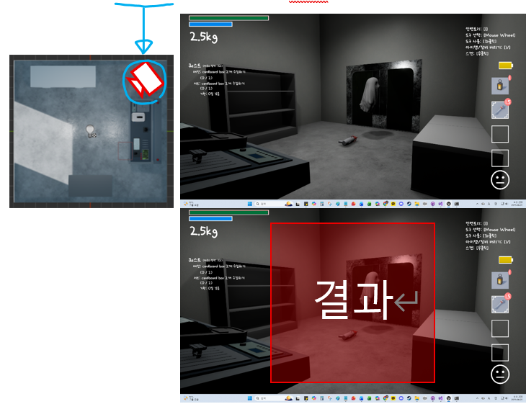
연출
UI_타이틀, 로비, 결과
스테이지 바뀔 때, 아래 위치로 카메라 전환 -> 결과창
간소화/변경하여도 상관 없음
76

